Slide 1
МБДОУ детский сад № 159
Старшая группа «Лучики»
Лепка: Барашек
Воспитатели : Гуляева Д.Ю
Крыжова А.В

Slide 2
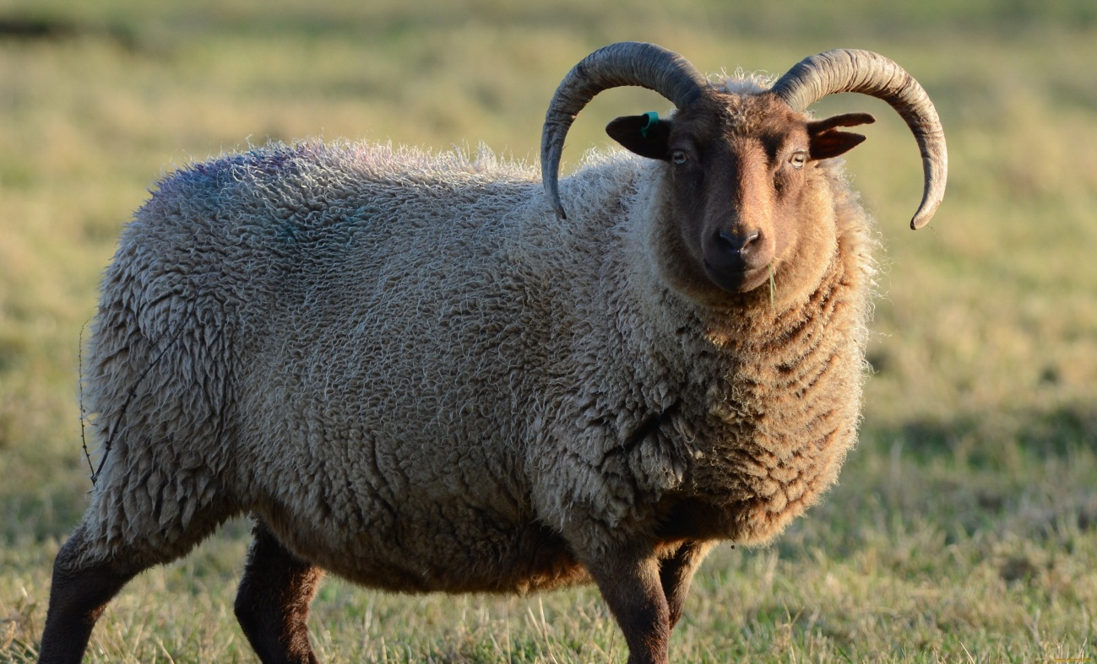
Носит он крутые рожки.
У него копытца-ножки.
Тёплый шерстяной кафтан.
"Бе-е" нам скажет кто? -- (баран)

Slide 3
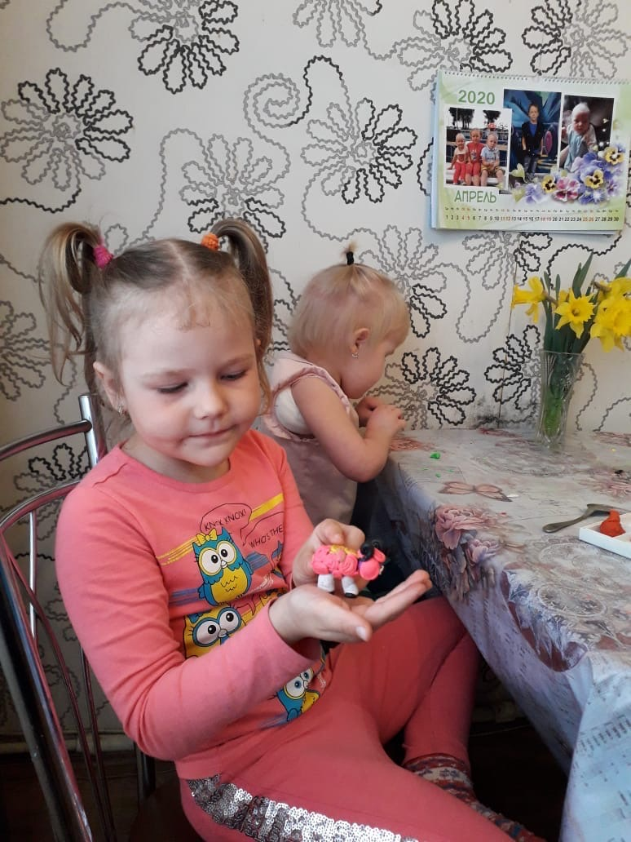
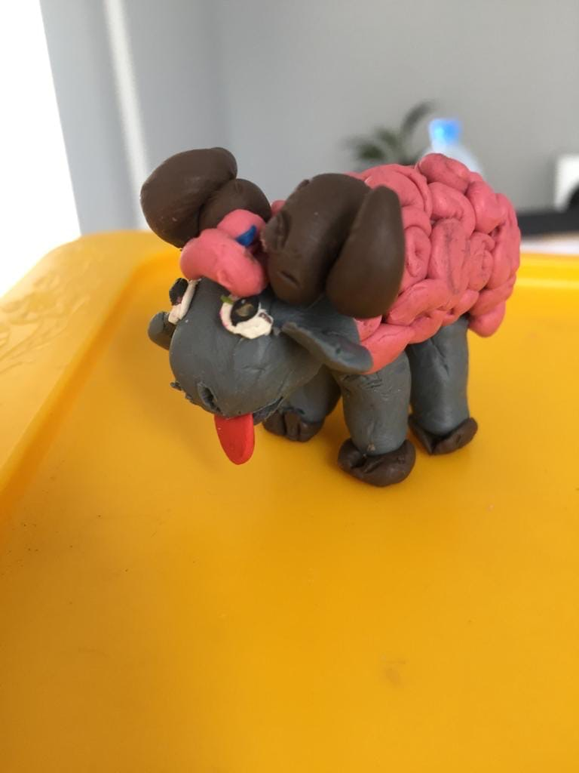
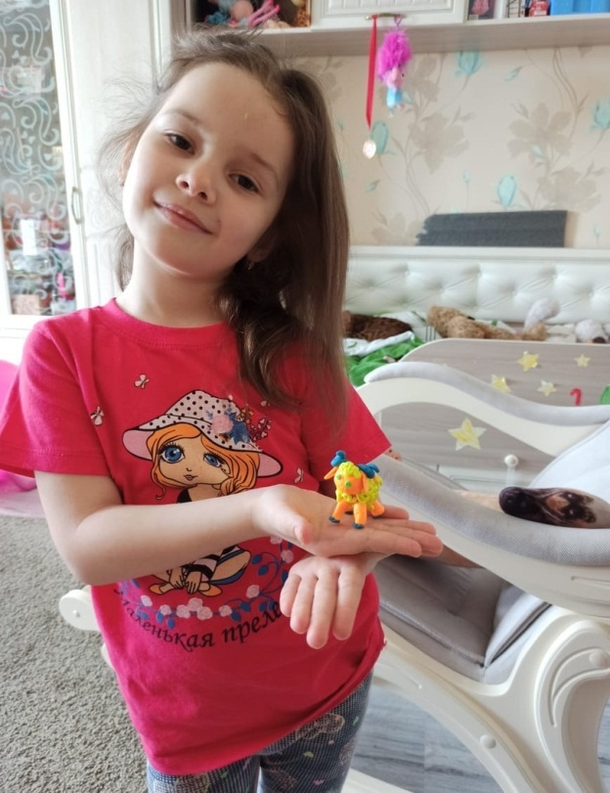
Работы детей

Slide 4
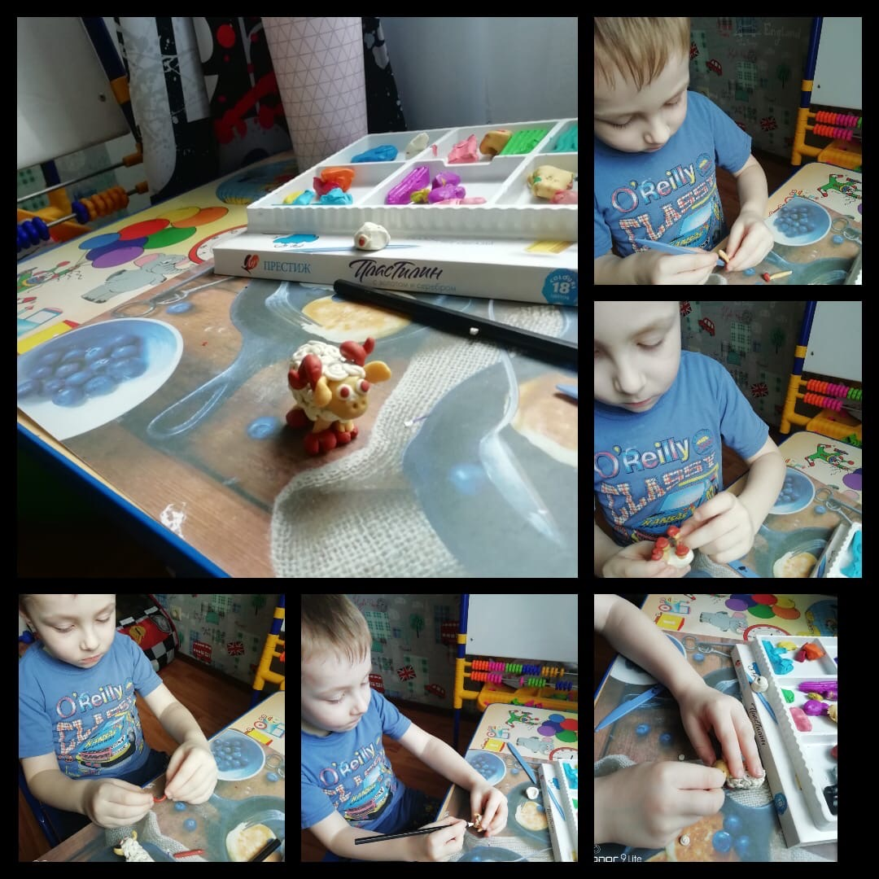
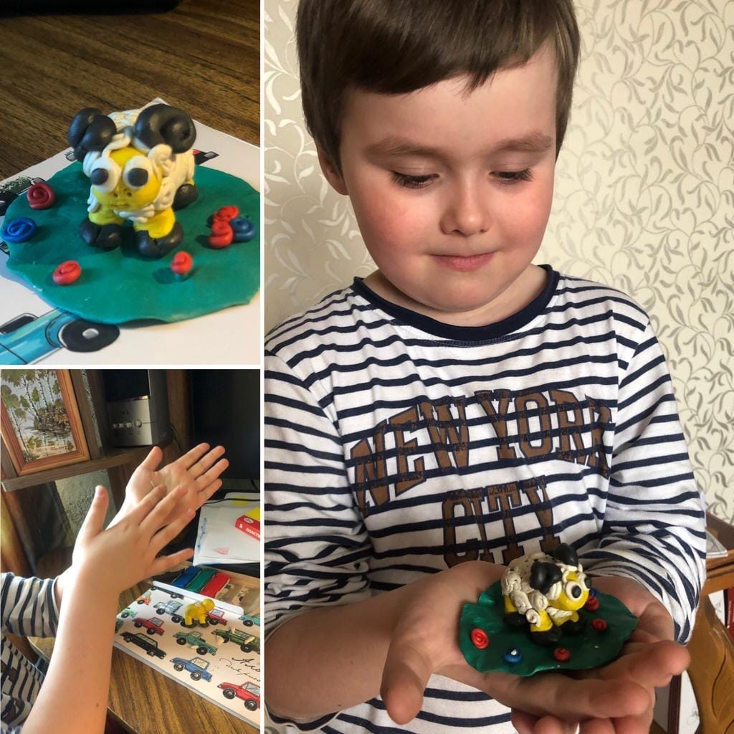

Slide 5
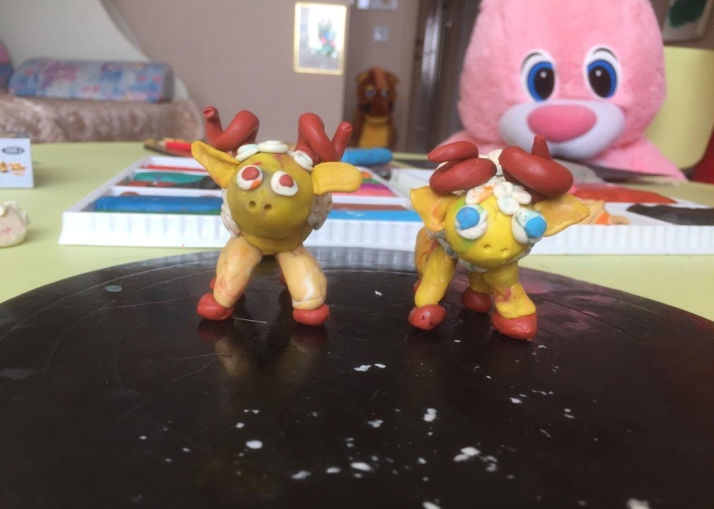
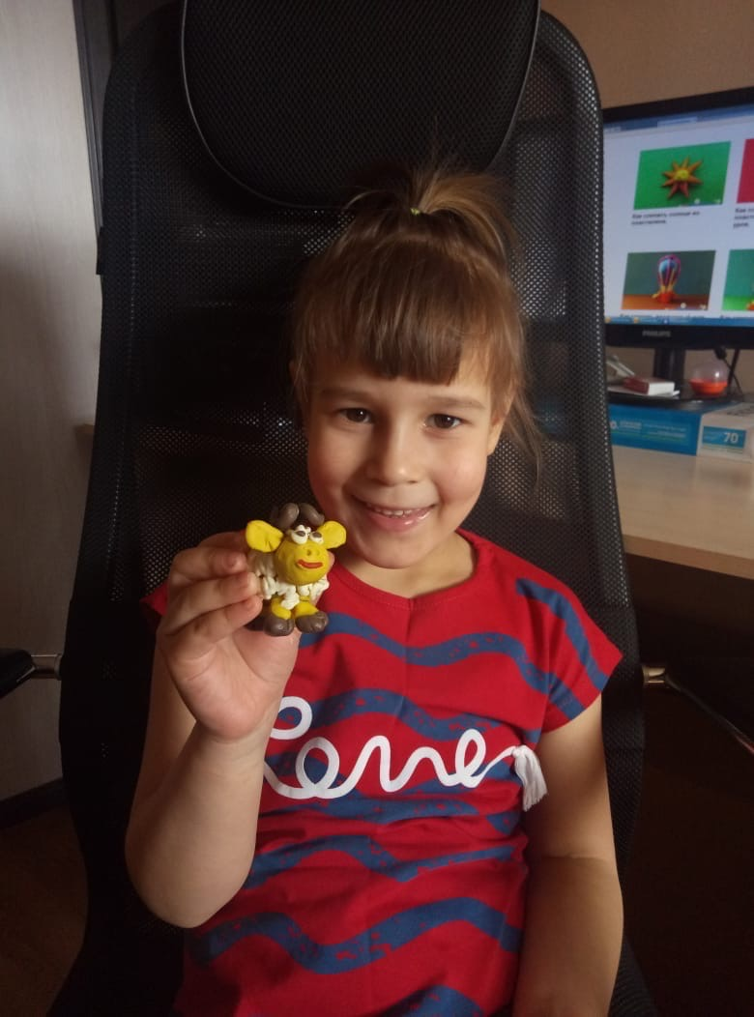
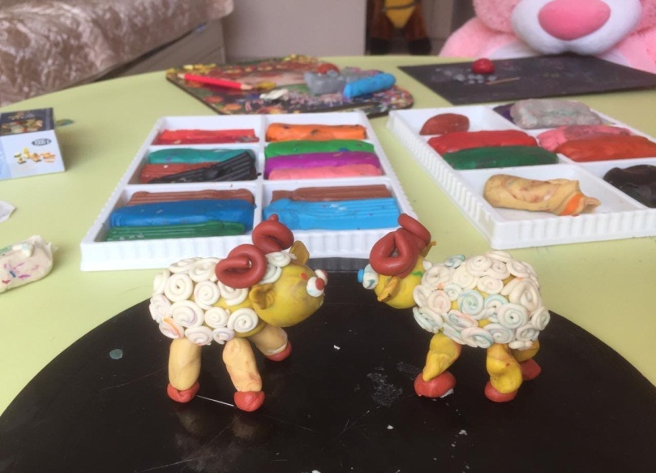

Slide 6
Спасибо за внимание.

